Slide 1
Алгебраическая регата
Севастополь – Новороссийск
Чтоб врачом, моряком или летчиком стать, Надо прежде всего математику знать!

Slide 2
Классификация парусных регат
по району плавания
кругосветные
океанские
морские V
локальные
по составу экипажа
одиночные
командные V
по длине дистанции
короткие
длинные V
по типам или классам яхт

Slide 3
Круизная яхта

Slide 4
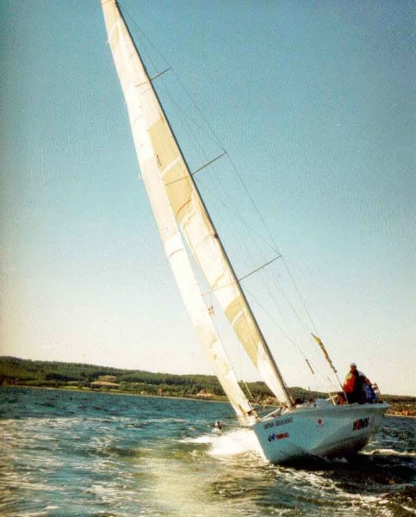
Крейсерно-гоночная яхта

Slide 5
Парусные катамараны

Slide 6
Мотосейлеры

Slide 7
Супер яхты

Slide 8
Спортивные яхты

Slide 9
Курс алгебраической регаты
Дистанция №1. Севастополь-Варна
Дистанция № 2.Варна – Стамбул
Дистанция №3. Стамбул-Батуми
Дистанция №4. Батуми - Сочи
Дистанция №5. Сочи-Новороссийск
Финиш. Город -Герой Новороссийск

Slide 10
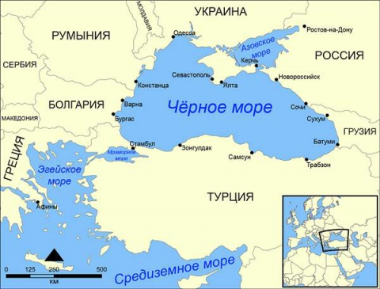

Slide 11
Дистанция №1.Какие из данных графиков не являются
графиками каких-либо функций?

Slide 12
Дистанция №2 Выберите описание каждой
математической модели
у = а
Гипербола
y = kx
Прямая, параллельная оси О_{х}
y = kx + m
Парабола
y = x²
Прямая, проходящая через
начало координат
y = 1/x
Прямая

Slide 13
Дистанция №3. Найдите соответствия
1
2
3
4

Slide 14
Дистанция №4. Найдите соответствия
1.
3.
2.
4.

Slide 15
4.
3.
Дистанция №5
1. Название графика функции
обратной пропорциональности
2. Название графика квадратичной
функции
3. Название первой
координаты точки
4. Название второй
координаты точки
5. Способ задания функции
6 . Переменная величина,
значение которой зависит от
другой переменной величины
6.
2.
1.
5.

Slide 16
4.
о
3.
р
а
6.
д
б
ф
2.
и
у
п
с
1.
а
н
5.
ц
н
г
р
а
ф
и
к
и
а
т
о
с
ц
п
б
а
р
с
и
е
о
м
а
я
р
л
у
б
а
л
о
а
л
а

Slide 17
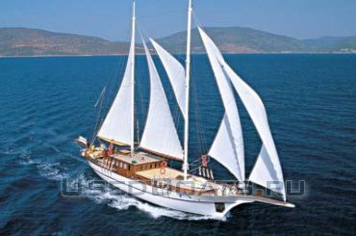
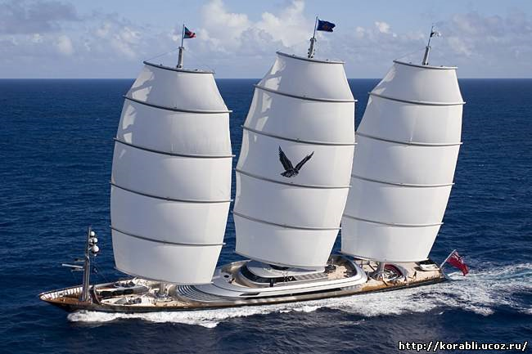
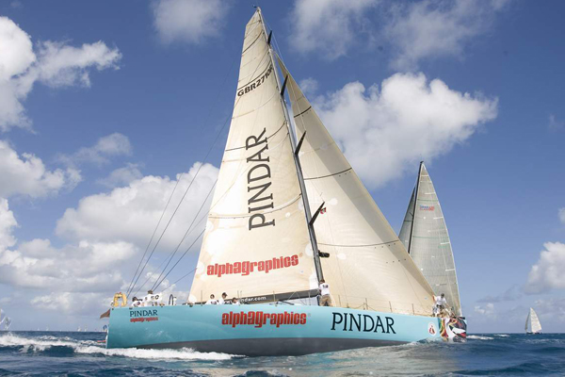
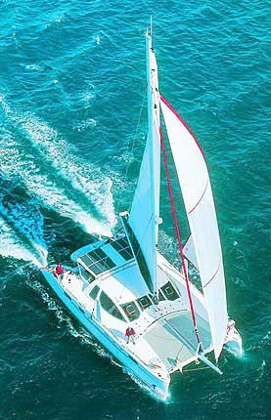
Финиш. Найдите соответствия. спортивная, крейсерно- гоночная, мотосейлер, супер яхта, катамаран, круизная
1
2
3
4
1
5
6

Slide 18
Город-порт | Страна
Варна | ?
Город - Герой Севастополь | ?
Стамбул | ?
Сочи | ?
Батуми | ?
Город - Герой Новороссийск | ?

Slide 19
Будут в вашей жизни поражения
И победы еще не раз.
Главное не забывайте:
Чтоб врачом, моряком или летчиком стать,
Надо прежде всего математику знать!

